Slide 1
Teilhabe und Teilhabeforschung
- was und wie wird da geforscht?
Beispielprojekt:
Älter werden mit Kleinwuchs, Anforderungen an Präventionsmaßnahmen
24.01.2020
Katrin Grüber

Slide 2
Teilhabe
Aktions-Bündnis Teilhabe-Forschung
Das ist eine Kurz-Fassung von der Gründungs-Erklärung vom
Aktions-Bündnis Teilhabe-Forschung.

Slide 3
Teilhabe
Dabei-Sein
Teil-Sein
Teil-Haben

Slide 4
TeilhabeForschung

Slide 5
Bei der Teilhabe-Forschung wird überlegt:
Wie können alle teilhaben.
Wie können alle mit-machen.
Es wird geschaut:
Ändert sich durch eine Behinderung etwas im Leben von einer Person.
So gehen andere Menschen mit Behinderungen um.
Das verändert sich für eine Person durch Behinderungen.
So lebt man mit Behinderungen.

Slide 6
Teilhabeforschung untersucht Barrieren
Diese Barrieren oder Nachteile gibt es für Menschen mit Behinderungen.
Im Zusammen-Leben mit anderen Menschen.
Oder im kulturellen Angebot
Zum Beispiel:
Im Theater.
Im Kino.
Bei Veranstaltungen.

Slide 7
Teilhabe-Forschung bedeutet:
Behinderungen sind eine besondere Situation.
Manche Sachen kann die Person nicht so machen wie die meisten anderen Menschen.
Aber manche Sachen kann die Person genauso machen wie die meisten anderen Menschen.
Teilhabe-Forschung bedeutet nicht:
Behinderungen sind ein persönliches Schicksal.

Slide 8
Die Teilhabe-Forschung schaut:
Das braucht man für Barriere-Freiheit.
Das braucht man für Teilhabe.
Diese Sachen gibt es schon.
Diese Sachen fehlen noch.
Diese Sachen wären gut.
Damit alle Menschen alles gut mit-machen können.
Und in allen Lebens-Bereichen dabei sein können.

Slide 9
Die Teilhabe-Forschung untersucht:
Wo werden Menschen mit Behinderungen ausgeschlossen.
Welche Nachteile kann es für Menschen mit Behinderungen geben.
Wie entstehen diese Nachteile.
Warum klappt die Teilhabe nicht.
Wo können Menschen mit Behinderungen alles gut mit-machen.
Wie kann Teilhabe gut klappen.
Was braucht man dafür.

Slide 10
Beispiel
Ein gemeinsames Projekt des Bundesselbsthilfe-Verbandes
Kleinwüchsiger Menschen e.V. (VKM) und des
Instituts Mensch, Ethik und Wissenschaft (IMEW)

Slide 11
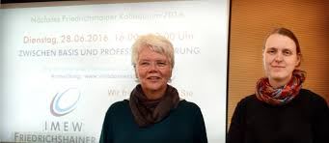
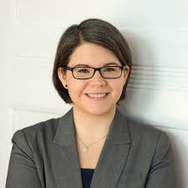
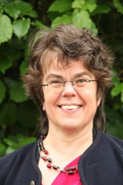

Projektteam
IMEW: VKM:
Katrin Grüber, Birgit Behrisch, Alicia Prinz Sabine Popp Beate Twittenhoff

Slide 12
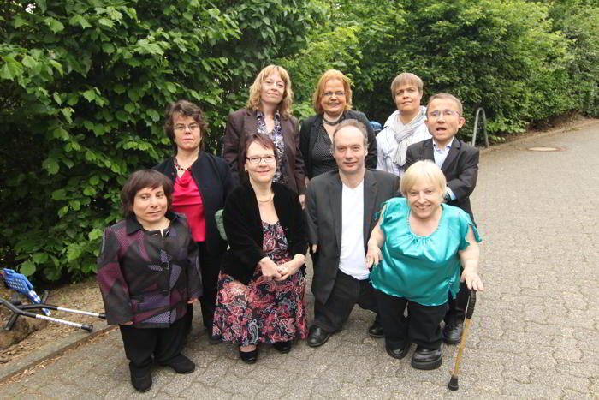
Vorbereitung
2010: Kontaktaufnahme:
  VKM zum IMEW
2011: Seminar auf dem Bundeskongress des VKM als Zwischenschritt:
  „Generationsspezifische Herausforderungen kleinwüchsiger Menschen annehmen und bestehen“ mit Katrin Grüber
9.12.2012: Treffen VKM-IMEW
Anfang 2013: Antragsentwicklung
2013: Tod des Vorsitzenden
Horst Stengritt
Mitte 2013 Antragstellung beim
BKK Dachverband
(Selbsthilfeförderung),
Herbst 2013: Bewilligung

Slide 13

Forschung und Veröffentlichung
August 2013 Bewilligung der Förderung
August 2013: Vertrag zwischen vkm und IMEW
August 2013: Beginn der Forschung
Februar 2014: Fertigstellung der Studie
September 2014: Veröffentlichung

Slide 14
Vom Problem zur Frage

Slide 15
Anliegen des VKM
VKM beobachtet
  rückläufige Teilnahme bei älteren Mitglieder (ab 40 / 50 Jahre) an Veranstaltungen des Vereins;
  vorzeitiges Beenden des Arbeits-und Berufslebens
Vermutet
  eingeschränkte Teilnahme kleinwüchsiger Menschen am gesellschaftlichen Leben durch gesundheitliche Situation
Wunsch nach wissenschaftlicher Klärung
Ziel:
Verbesserung der Situation von Menschen mit Kleinwuchs im Alter

Slide 16
Ursprüngliche Projektskizze
„Dieses Projekt soll,
ausgehend von der Perspektive der UN-Konvention und mit besonderem Blick auf die Bedürfnisse Kleinwüchsiger Menschen,
die Herausforderungen vor denen ältere Menschen mit Behinderungen stehen untersuchen und aufzeigen,
wie sich soziale und gesellschaftliche Rahmenbedingungen gegebenenfalls ändern müssen,
um auch älteren Menschen mit Behinderung ein selbstbestimmtes Leben zu ermöglichen.“

Slide 17
Veränderungen der Fragestellung
schwierig bis unmöglich eine Projektfinanzierung für das Anliegen des VKM zu bekommen
Teilfinanzierung durch den BKK Dachverband (Selbsthilfeförderung), neues Thema Prävention
Verlagerung der (Haupt-)Fragestellung nach Anforderungen an Prävention und Gesundheitsförderung aus der Perspektive alternder Menschen mit Kleinwuchs
  keine adäquate medizinische Versorgung durch Wissenslücken beim ärztlichen Personal (Shakespeare/Wright/Thompson 2007)
  erschwerter Zugang zur Gesundheitsvorsorge, vor allem durch mangelnde Barrierefreiheit (Bundesministerium für Arbeit und Sozialordnung 2001)

Slide 18
Antrag an die Krankenkasse
„Für die Verbesserung der Situation von Menschen mit Kleinwuchs im Alter ist es enorm wichtig, dass durch präzise Befragung und deren Auswertung die aktuelle Situation von Menschen mit Kleinwuchs im Alter festgestellt wird.
Mit diesen Ergebnissen können genaue präventive Maßnahmen erarbeitet werden, so dass Menschen mit Kleinwuchs länger und gesünder im Arbeitsprozess sowie im gesellschaftlichen Leben bleiben können.“

Slide 19
Wie haben wir geforscht
Weiterentwicklung eines Vortrags von Birgit Behrisch und Alicia Prinz

Slide 20
Wie wurde geforscht (Methoden)
Wo gab es Partizipation*
Gemeinsame Ausarbeitung des Interviewleitfadens (IMEW, VKM)
Zehn qualitative Interviews (Witzel 2000), Durchführung IMEW
Systematische Auswertung der Interviews (Glaser / Strauss 1998)
Besprechung der Kategorien/Themen mit dem VKM
Besprechung der Ergebnisse mit dem VKM
Freigabe des Projektberichtes und weiterer Artikel durch den VKM VKM
*in Anlehnung an Prinz 2016

Slide 21
Qualitativer Ansatz
„Manchmal befragt man nur wenige Personen zu einem Thema.
Aber dann spricht man sehr lange mit den Personen über dieses Thema.
Das nennt man einen qualitativen Ansatz.
Qualitativ ist ein schweres Wort.
Es bedeutet: so ist etwas
Oder: gründlich.
Bei einem qualitativen Ansatz geht es darum:
Man spricht mit wenigen Menschen sehr lange über ein Thema.
Zum Beispiel:
Man spricht sehr lange mit 10 Menschen mit Behinderungen:
Wo können sie gut mit-machen.
Wo werden sie ausgeschlossen.“

Slide 22
Stichprobenwahl
Möglichst unterschiedliche Lebenssituationen
Auswahl aus dem Mitgliederregister des VKM
  nach Geschlecht, Diagnosen, geographische Verteilung, Stadt-Land
Altersverteilung:
  Der älteste männliche Interviewpartner war zum Zeitpunkt der Interviews 62 Jahre, das Alter des jüngsten männlichen Befragen lag bei 48 Jahren. Der Altersdurchschnitt der Männer liegt bei durchschnittlich 58 Jahren.
  Die jüngste Interviewpartnerin war zum Zeitpunkt des Interviews 48 Jahre, die älteste wurde vor 61 Jahren geboren. Der Altersdurchschnitt der Frauen lag zum Zeitpunkt der Erhebung bei circa 56 Jahren.

Slide 23
Ergebnisse

Slide 24
  Sicht auf die eigene Kleinwüchsigkeit
Kurz gewachsen aber nicht behindert
Momente, in welchen über Kleinwuchs als Behinderung nachgedacht gibt es:
  Situationen mit höhere Ausgaben
  Schwerbehindertenausweis
  weniger Anerkennung
  abqualifizierende Situationen durch Mitmenschen
Im Alter verschiebt sich die Wahrnehmung. Kleinwuchs bedeutet auch Beeinträchtigung

Slide 25
‚Behinderung‘ und Alter - Selbstbild
Mit dem Altern nehmen Beschwerden zu
Damit ändert sich die Einstellung und der Blick:
  Kleinwuchs wirkt sich auf die körperliche Funktionalität aus
  auf die eigenen Selbständigkeitsbestrebungen und den damit einhergehenden Über- und Fehlbelastungen der körperlichen Kräfte
im Rückblick hätten sich die Befragten
  mehr Aufklärung über Gesundheitsrisiken im Zusammenhang mit dem Kleinwuchs und entsprechende präventive Maßnahmen dem körperlichen Kräfteabbau gegenüber gewünscht

Slide 26
Barrieren
Was fehlt
  Wissen über Kleinwuchs bei Ärzt_innen, Therapeut_innen, Kursleiter_innen
  ein barrierefreier Zugang bzw. eine barrierefreie Umgebung für kleinwüchsige Menschen zu und in Einrichtungen
  - angepasste Untersuchungs- / Reha- / Sport-Technik
  - individuell angepasste präventiv-therapeutische Angebote (Therapien, Kurse)

Slide 27
  Alltag und Gesundheit
Bewältigung physischer Gesundheitsprobleme der Bewegungsfähigkeit seit der Kindheit/frühem Erwachsenenalter
Vorzeitiger Alterseintritt / Renteneintrittsalter durch körperliche Über- und Fehlbelastungen aufgrund geringer Kenntnisse Betroffener über kleinwuchsspezifische Gesundheitsprobleme und Normalitätsanpassung
Schwierigkeiten im Alltag
Vorzeitige Beendung des Arbeits- und Berufslebens
Einschränkungen an der Teilhabe am Leben in der Gesellschaft

Slide 28
Alltag und Gesundheit 2/2
Verzicht auf Tätigkeiten, weil diese körperlich zu anstrengend sind
Tätigkeiten dauern länger, führen schneller zur Ermüdung - hoher Organisationsgrad
Einschränkungen an der Teilhabe am Leben in der Gesellschaft

Slide 29
Schlussfolgerung
„Wichtig …ist…, dass Menschen mit Kleinwuchs eine bestimmte an ihre speziellen Bedürfnisse angepasste Umwelt brauchen, welche vom allgemeinen Begriff der Barrierefreiheit, welche oft rollstuhlgerechte Ausstattung meint, abweicht.
Deshalb wäre die Ausrichtung der (Medizin) -technik im Sinne eines Universal Designs begrüßenswert.“

Slide 30
Was ist mit den Ergebnissen geschehen?

Slide 31
Literatur
Behrisch, B. (2014). „Ein Stück normale Beziehung“. Zum Alltag mit Körperbehinderung in Paarbeziehungen. Bielefeld: transcript
Bundesministerium für Arbeit und Sozialordnung (2001). Kleinwüchsige Menschen in Ausbildung und Beruf – eine besondere Situation. Bonn.
Kruse, A. u.a. (2012). Contergan. Wiederholt durchzuführende Befragung zu Problemen, speziellen Bedarfen und Versorgungsdefiziten von contergangeschädigten Menschen. Endbericht an die Conterganstiftung für behinderte Menschen. Heidelberg: Institut für Gerontologie der Ruprecht Karls Universität. Verfügbar unter: http://www.conterganstiftung.de/download/Contergan_Endbericht_Universitaet_Heidelberg.pdf [17.12.2013].
Prinz, A.C. (2016). Dynamiken des Alter(n)s von Menschen mit Kleinwuchs. Die partizipative Forschung als Chance und Herausforderung, in: Wintzer, Jeannine (Hrsg.): Herausforderungen meistern. Auf den Spuren qualitativer Sozialforschung von Studierenden für Studierende. Heidelberg: Springer.
Shakespeare, T. / Wright, M. / Thompson, S. (2007). A small matter of equality. Living with restricted growth. Newcastle University. Verfügbar unter: http://www.restrictedgrowth.co.uk/resources/A+Small+Matter+of+Equality.pdf [17.12.2013].
Witzel, A. (2000). Das problemzentrierte Interview. In: Forum Qualitative Sozialforschung, Jg. 1, Nr. 1. Verfügbar unter: http://www.qualitative- research.net/index.php/fqs/article/view/1132/2519 [24.01.2014]
Glaser, B. G. / Strauss, A. L. (1998). Grounded Theory. Strategien
qualitativer Forschung. Bern.

